Slide 1

МБОУ Одинцовская СОШ № 12
дошкольные отделения - детские сады
№ 18, № 35, №39, № 79

Slide 2

ПЕРВЫЙ МОДУЛЬ

Slide 3
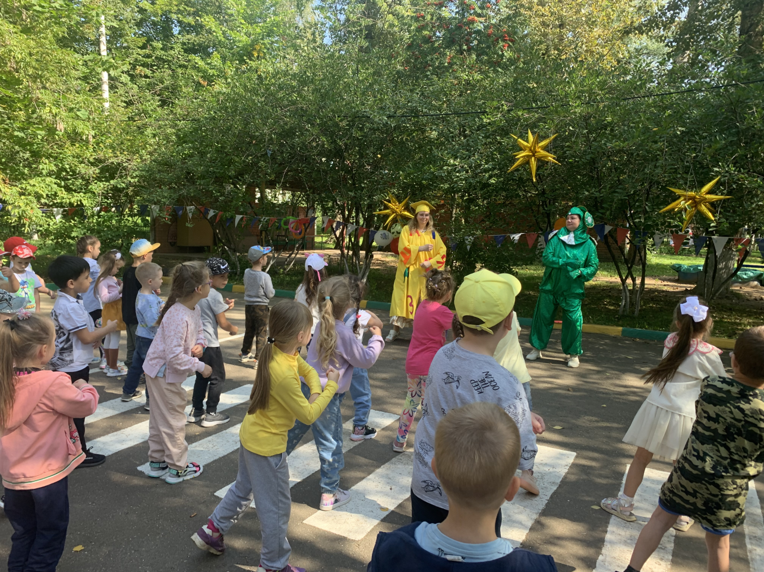
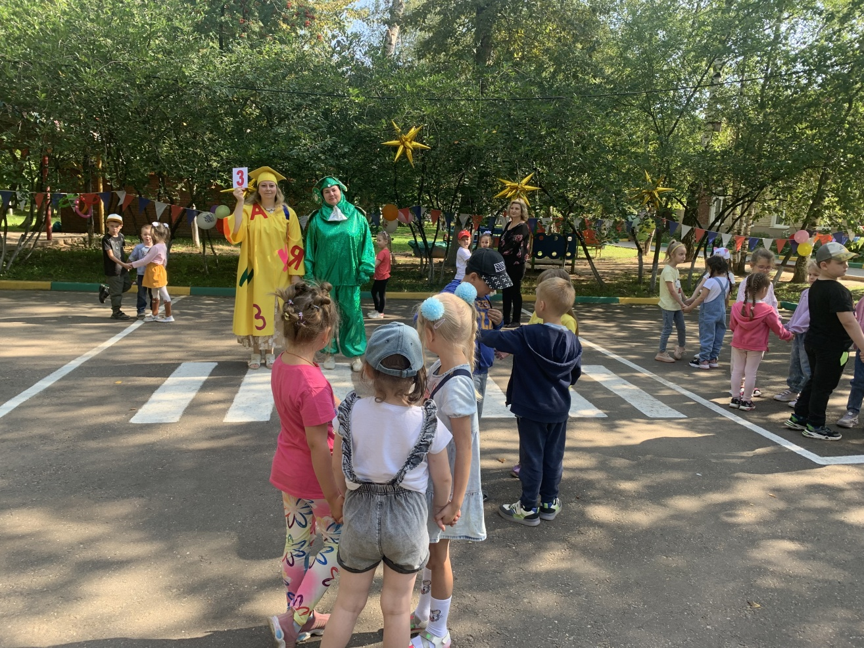
02.09.2024 - 08.09.2024
День Знаний; «Здравствуй, детский сад!»
Дошкольные отделения – детские сады № 18, № 35, № 39, № 79 принимают активное участие в региональном проекте "Предшкола: стандарт детского сада". Проект направлен на изучение и трансляцию опыта организации преемственности дошкольного и начального общего образования.
В наших учреждениях прошли праздники, посвященные Дню Знаний.

Slide 4
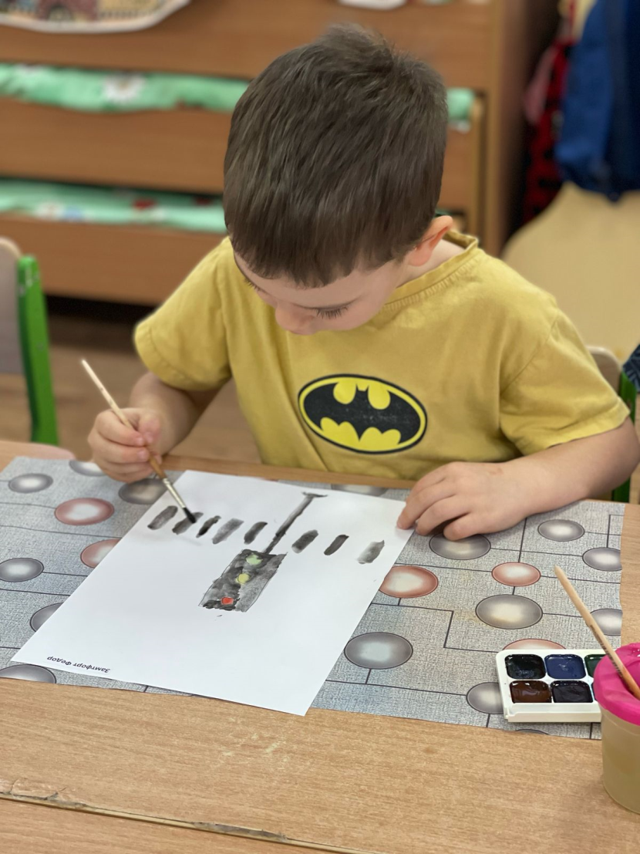
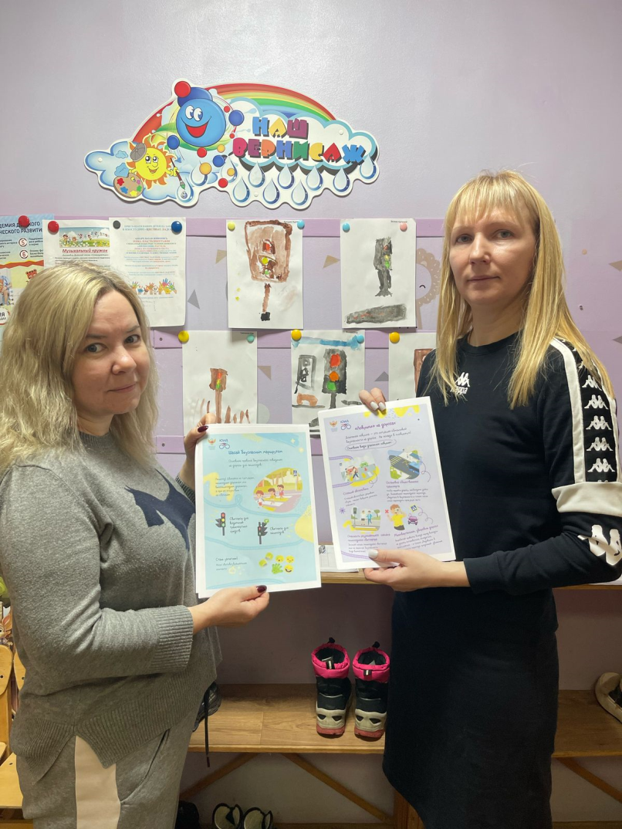
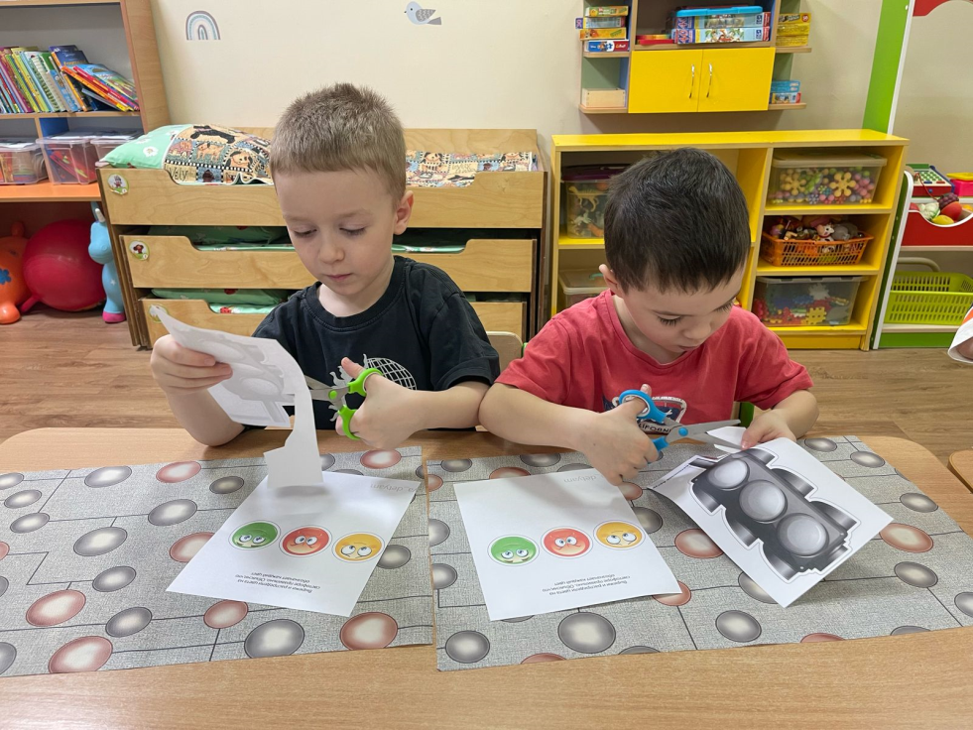
09.09.2024 - 15.09.2024
Мир без опасностей
В рамках реализации проекта «Предшкола: стандарт детского сада» на тематической неделе «Мир без опасностей" в наших дошкольных отделениях – детских садах № 18, № 35, № 39, № 79 прошли увлекательные занятия по обучению дошкольников основам дорожной безопасности. Дети в игровых ситуациях побывали в роли водителей, пешеходов и пассажиров, закрепили знания о правилах безопасного поведения на дорогах.

Slide 5
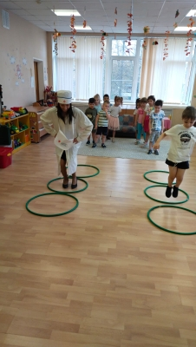
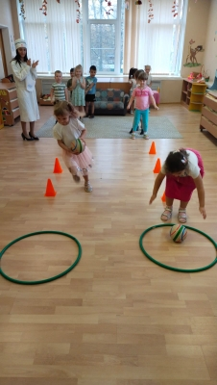
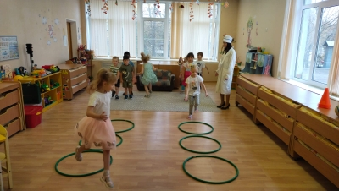
16.09.2024 - 22.09.2024
Спортивная карусель
В рамках реализации проекта "Предшкола: стандарт детского сада" на тематической неделе "Спортивная карусель" в дошкольных отделениях – детских садах № 18, № 35, № 39, № 79 прошли мероприятия «Веселые эстафеты". Правильно подобранные эстафеты могут способствовать выработке таких психологических качеств, как внимательность, инициативность, целеустремленность, ловкость

Slide 6
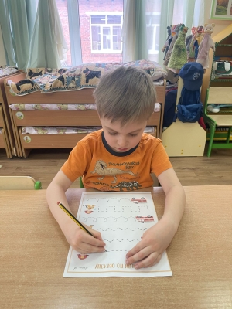
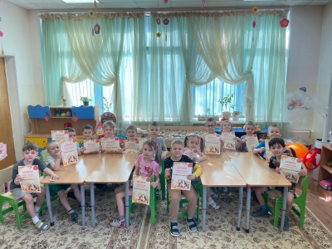
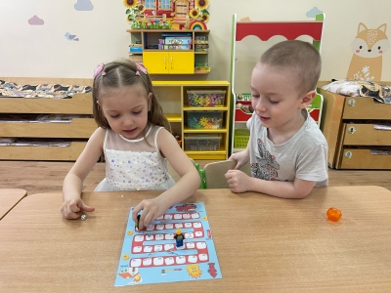
23.09.2024 - 29.09.2024 Увлекательная математика
В рамках реализации проекта "Предшкола: стандарт детского сада" на тематической неделе "Увлекательная математика" в дошкольных отделениях – детских садах № 18, № 35, № 39, № 79 прошли занятие ФЭМП «В гости к фее Математики», « В стране матиматике», «Увлекательное путешествие», «В гости в страну геометрических фигур»

Slide 7
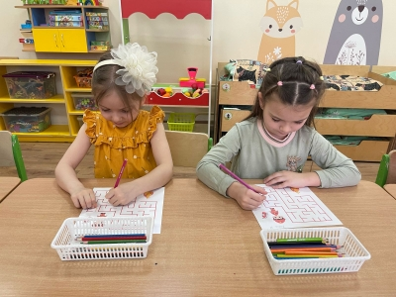
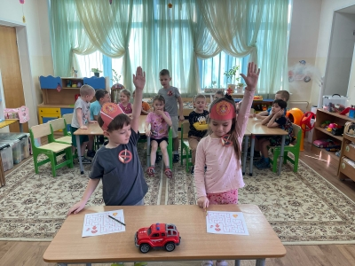
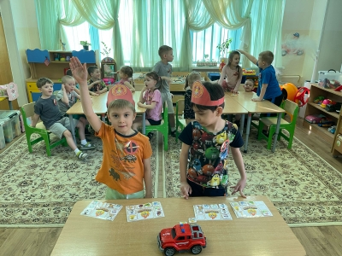
30.09.2024 - 06.10.2024
Ступеньки к школе
В рамках реализации проекта "Предшкола: стандарт детского сада" на тематической неделе "Ступеньки к школе" дошкольных отделениях – детских садах № 18, № 35, № 39, № 79 прошли мероприятия ФЭМП

Slide 8
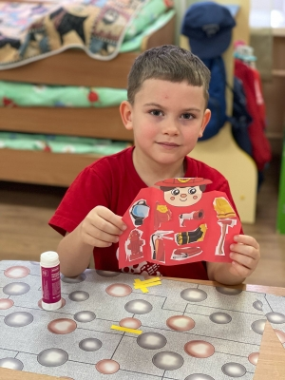
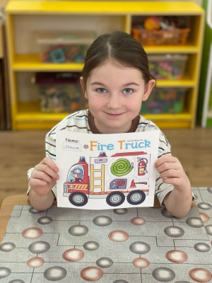
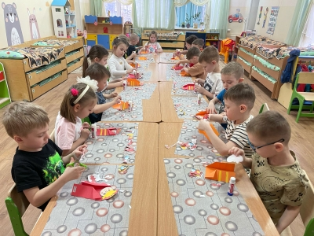
Каникулярная неделя: находки вашего ДО
(Творческая Лаборатория)
07.10.2024 -13.10.2024
В рамках реализации проекта "Предшкола: стандарт детского сада" на тематической неделе "Каникулярная неделя: находки вашего ДО" в дошкольных отделениях – детских садах № 18, № 35, № 39, № 79 в старших группе были проведены занятия по развитию образного восприятия «Бумажный мир". Дети познакомились с разнообразием бумаги, ее свойствами и особенностями.

